Slide 1
Universidad Tecnológica Oteima Posgrado en docencia superior diseño de materiales y medios multimedia Facilitador: santiago quintero Realizado por: Nilka Solís 12 de febrero de 2012

Slide 2
Objetivos de la Micro Clase
Objetivo General
Objetivos Específicos
Reconocer los elementos de la circunferencia.
Identificar los elementos de la circunferencia.
Definir los elementos de la circunferencia.

Slide 3
Contenido
Actividades de Diagnóstico:
Defina radio, diámetro, recta secante, recta tangente.

Slide 4
Actividad Central
INTRODUCCIÓN
La Geometría es una de las ramas más antiguas de la matemática.
Desde la antigüedad el hombre estudió la circunferencia y sus elementos para resolver problemas prácticos.

Slide 5
Definición de circunferencia
La circunferencia
Una circunferencia es el conjunto de todos los puntos de un plano que equidistan de otro punto fijo y coplanario llamado centro.

Slide 6
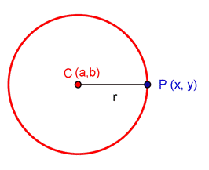
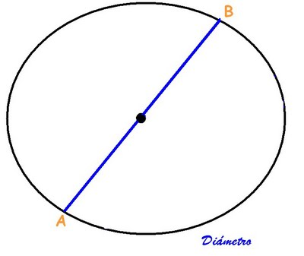
Elementos de la circunferencia
Radio: el segmento que une el centro con un punto cualquiera de la circunferencia.
Diámetro, el mayor segmento que une dos puntos de la circunferencia (necesariamente pasa por el centro);

Slide 7
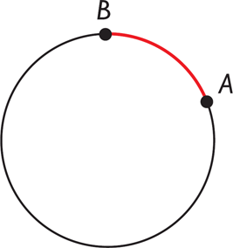
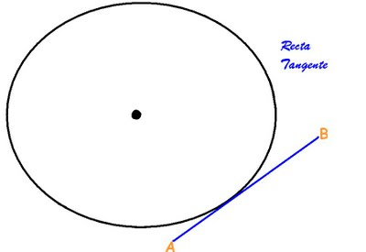
Elementos de la circunferencia
Recta tangente, la que toca a la circunferencia en un sólo punto;
Arco, el segmento curvilíneo de puntos pertenecientes a la circunferencia;

Slide 8
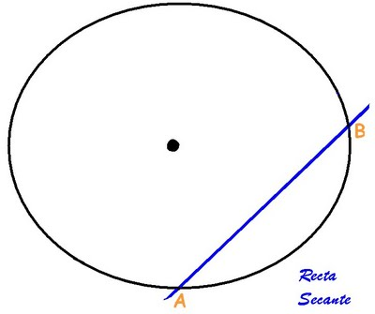
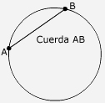
Elementos de la circunferencia
Cuerda, el segmento que une dos puntos de la circunferencia; (las cuerdas de longitud máxima son los diámetros).
Recta secante, la que corta a la circunferencia en dos puntos.

